Slide 1
Projet Programmation Système et Réseaux
SMART CITY
Système de Signalement en Temps Réel
Langage C
Sockets TCP/IP
pthreads
Multi-clients
Mohamed Amine Jguirim
Wiem Omrani
AbdelHakim Barbaria
Fares Tekaya
Groupe C
Architecture Client / Serveur · Communication réseau multi-clients avec concurrence avancée

Slide 2
INTRODUCTION
Le Problème
Notre Solution
Les villes modernes manquent de systèmes
centralisés pour signaler et gérer les incidents
urbains en temps réel.
Serveur TCP/IP multi-clients (port 8080)
Signalement structuré avec horodatage
Accidents
Incendies
Broadcast instantané à tous les connectés
File FIFO admin (max 10 messages)
Pannes électriques
Routes bloquées
Accusés de réception 4 états (ACK)
→ Signalement collaboratif, diffusion instantanée,
confirmation de prise en charge (ACK).
Historique des 100 derniers incidents

Slide 3
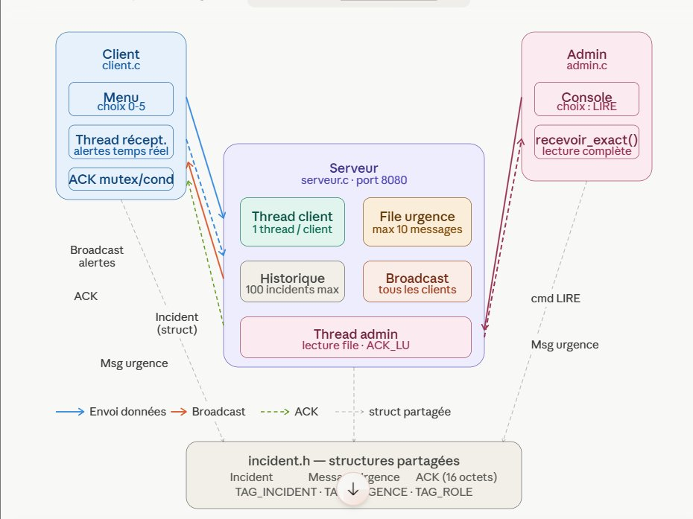
ARCHITECTURE DU SYSTÈME
Client (client.c)
Menu, thread réception temps réel, sync ACK mutex/cond
Serveur (serveur.c)
1 thread/client, broadcast, file FIFO, historique 100 incidents
Admin (admin.c)
Commande LIRE, recevoir_exact(), notification ACK_LU
incident.h
Structures partagées : Incident, MessageUrgence, tags paquets

Slide 4
FONCTIONNALITÉS & OUTILS UTILISÉS
FONCTIONNALITÉS CLÉS
OUTILS & POURQUOI
Communication réseau fiable et bidirectionnelle entre processus
Signalement structuré
Sockets TCP/IP
Type · localisation · description · horodatage
Parallélisme : 1 thread/client sans bloquer le serveur
Broadcast instantané
pthreads
Redistribution à tous les clients
Protection des sections critiques
File FIFO producteur/consommateur
Mutex pthread_mutex_t
Max 10 msgs · sem_vide / sem_plein
Synchronisation producteur/consommateur
Protocole ACK 4 états
Sémaphores sem_t
MSG_ENVOYE · MSG_ATTENTE · MSG_PLEIN · MSG_LU
Historique incidents
100 incidents max, envoyés aux clients

Slide 5
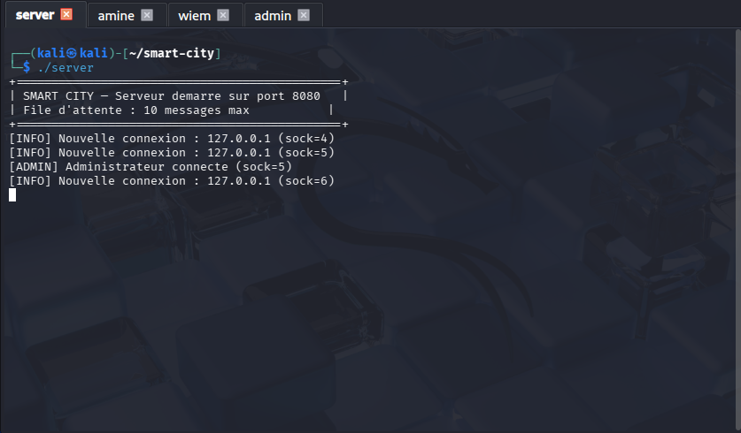
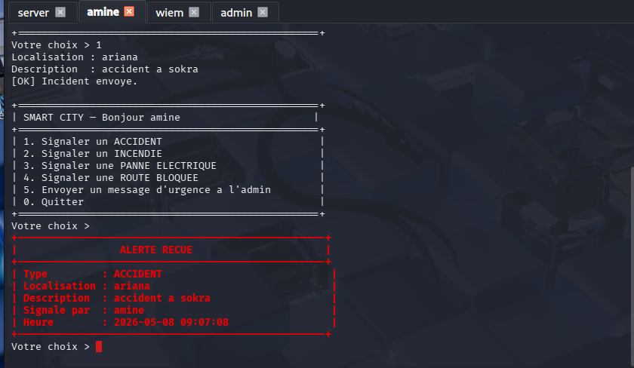
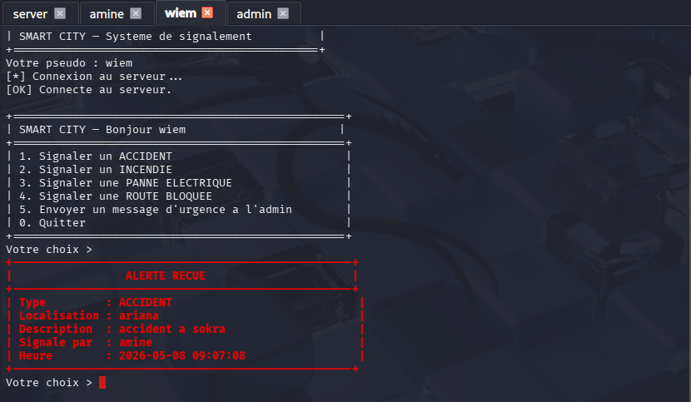
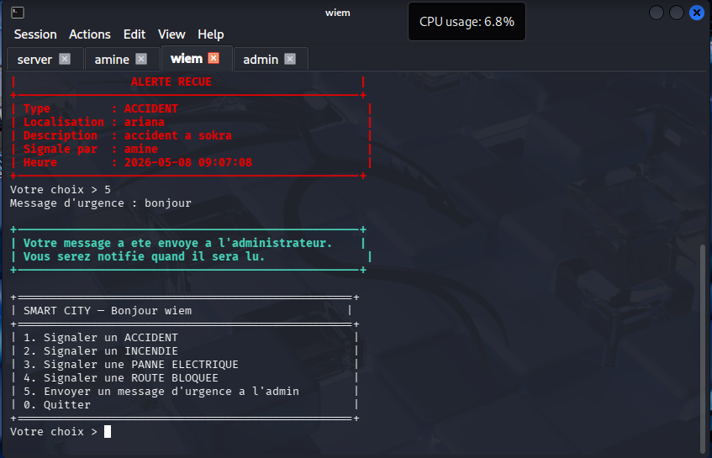

Slide 6
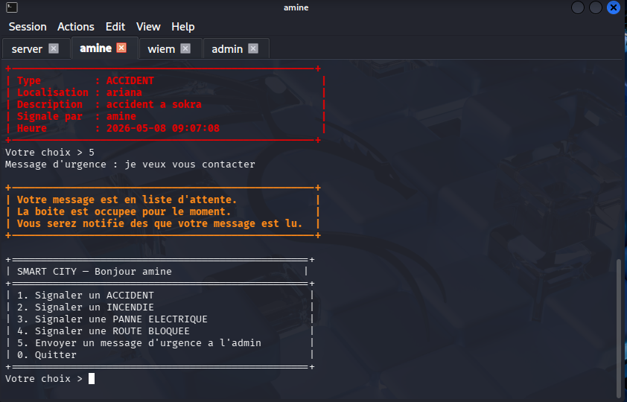
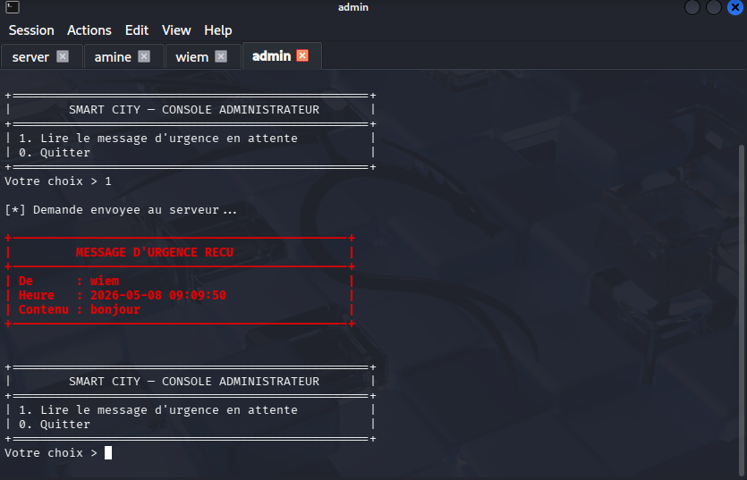
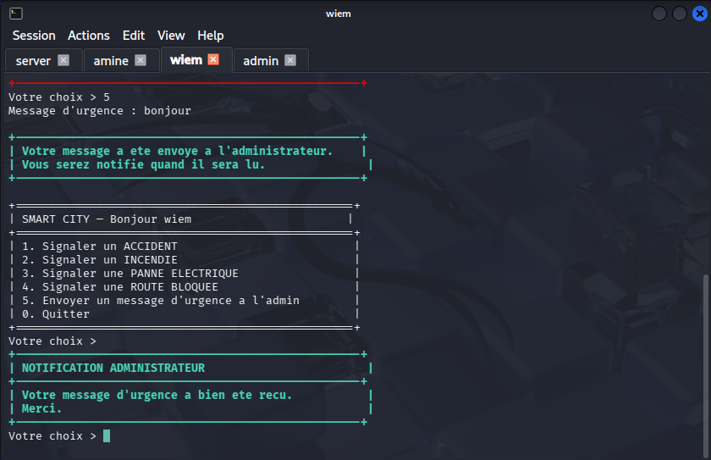

Slide 7
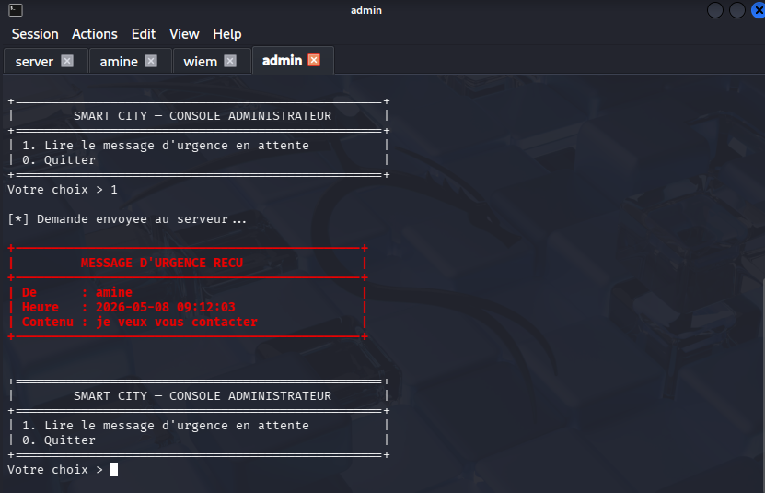
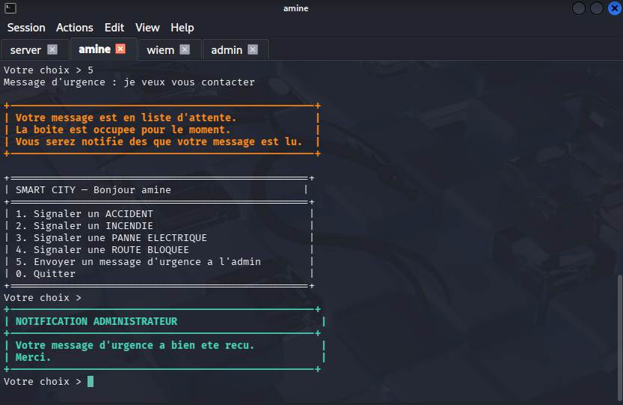

Slide 8
CONCLUSION
Un système complet, robuste et temps réel
Architecture solide
Concurrence maîtrisée
Protocole fiable
Client / Serveur / Admin bien séparés,
communication TCP claire et extensible.
5 mutex + 2 sémaphores
N clients simultanés.
Structs de taille fixe, recevoir_exact(),
ACK 4 états — robustesse cross-platform.
serveur.c · client.c · admin.c · incident.h — Architecture Client/Serveur en C | Threads
SmartCity — Système de Signalement en Temps Réel

